Slide 1
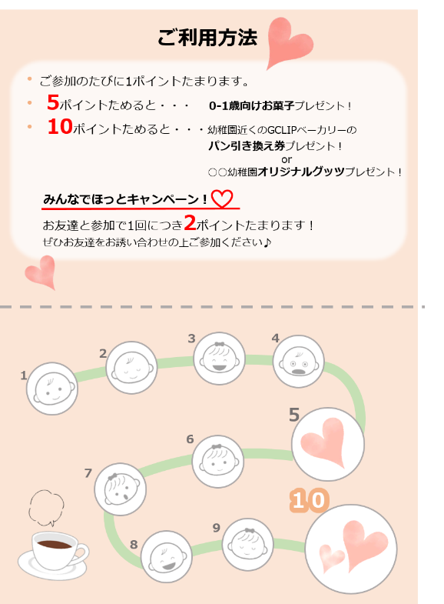
スタンプカード完成イメージ
表
中身
※ A5サイズの用紙に
印刷して折り畳み
裏

Slide 2
ほっとおしゃべりカフェへの想い
○○幼稚園の先生たちは、毎日休みなく子育てを頑張るママたちの応援団です。ほっとおしゃべりカフェでは、どんなささいな悩みにも親身に寄り添います。気軽に「ほっ」とくつろぎに来てくださいね。
予約はこちら
予約は左のQRコード
から行えます。
QR
○○幼稚園
ほっとおしゃべりカフェ
子育てママの居場所
ほっとおしゃべりカフェ
STAMP CARD
STAMP CARD
保護者名
お子様名

Slide 3
ご利用方法
・ご参加のたびに1ポイントたまります。
・ 5ポイントためると・・・ 0-1歳向けお菓子プレゼント！
・ 10ポイントためると・・・幼稚園近くのGCLIPベーカリーの
パン引き換え券プレゼント！
or
○○幼稚園オリジナルグッツプレゼント！
みんなでほっとキャンペーン！
お友達と参加で1回につき2ポイントたまります！
ぜひお友達をお誘い合わせの上ご参加ください♪
３
４
２
1
５
６
７
１０
１０
９
８

